Slide 1

PyPong
Тема
Направление
Состав
Симулятор настольного тенниса с ИИ
Игра
Артем Вагайцев
(ИП-63)

Slide 2
Команда:
Создатель
Артем Вагайцев
Кодинг проекта, поиск музыки и звуков.
(Все задачи про проекту)

Slide 3
Краткое описание:
Симулятор настольного тенниса с “ИИ”.
Пинпонг с сохранением прогресса и магазином.
Игра сделана с помощью библиотеки PyGame
Проверка на колизию к ректу. Сохранение данных прогресса в Txt файл. Использовать музыку и звуки. Работа с библиотекой math. Работа с листами. Работа с функциями. Умение рисовать (pygame.draw)
Какие темы необходимы для реализации:

Slide 4
Образный результат:
Игра 1 на 1 (игрок)
В планах было сделать вкладку в меню для игры на 2 человек.
1 управляет w и s другой стрелочками вверх и вниз
Сохранение прогресса в .txt файл. При нажатии на клавишу r результат сбрасывался.
Магазин с удобным добавлением цветов в него.
1 на 1
.txt
Shop

Slide 5
Фактический результат:
Настройки в которых можно изменять цветовую тему игры.
Сохранение прогресса в .txt файл. При нажатии на клавишу r результат сбрасывался.
Магазин с удобным добавлением цветов в него.
Settings
.txt
Shop

Slide 6
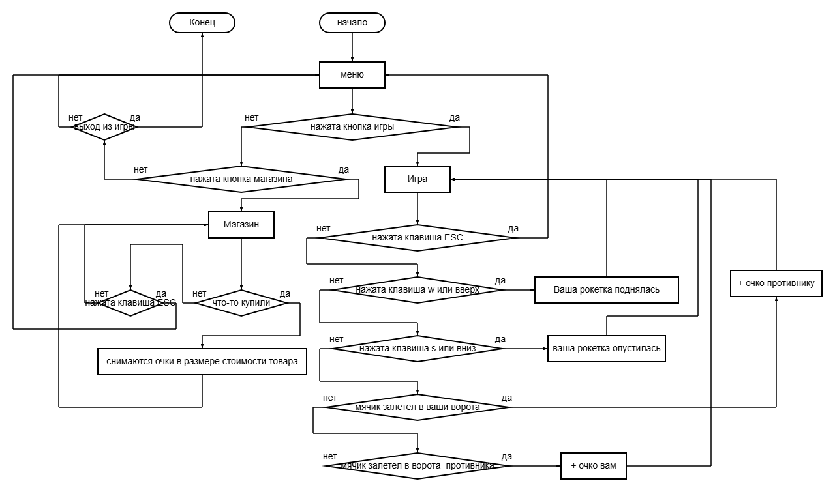
Блок схема

Slide 7
Спасибо за внимание!

